Slide 1

Ámbito: Comunicación Integral
Núcleo: Lenguaje verbal
Jugando con las sílabas

Slide 2


Objetivo de aprendizaje:
Descubrir en contextos lúdicos, atributos fonológicos de palabras conocidas, tales como conteo de palabras, segmentación y conteo de sílabas, identificación de sonidos finales e iniciales.

Slide 3

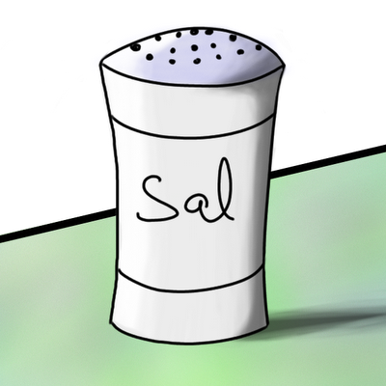


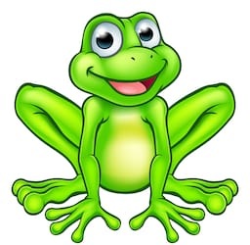



Actividad: Une con una línea los dibujos que comienza con la misma sílaba.

Slide 4
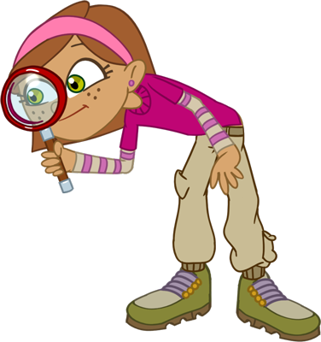
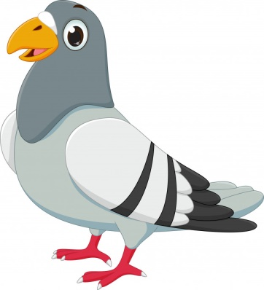






Debo encerrar todos los objetos que comiencen con la sílaba PA

Slide 5

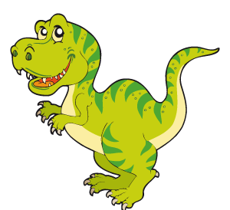
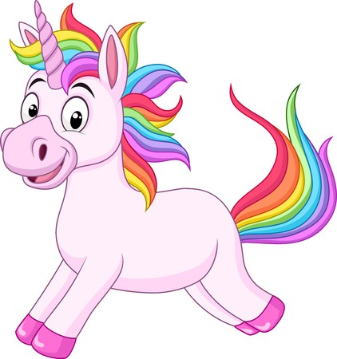
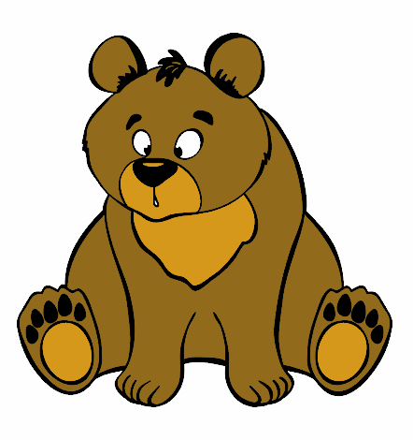
¿ Cuántas sílabas tiene..?
Actividad: Cuenta la cantidad de sílabas de cada imagen y escribe el número en el espacio asignado.

Slide 6

¿ Cuántas sílabas tienen los siguientes objetos?

Slide 7
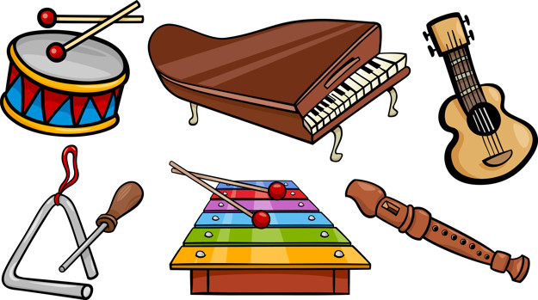
¿ Cuántas sílabas tienen los siguientes objetos?

Slide 8




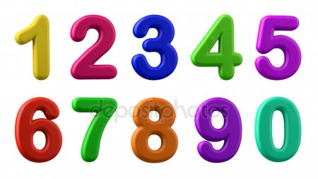
¿ Cuántas sílabas tiene..?
Actividad: Cuenta la cantidad de sílabas de cada imagen y une con el número que corresponda.

Slide 9


Actividad: Cuenta la cantidad de sílabas de cada imagen y une con el número que corresponda.

Slide 10
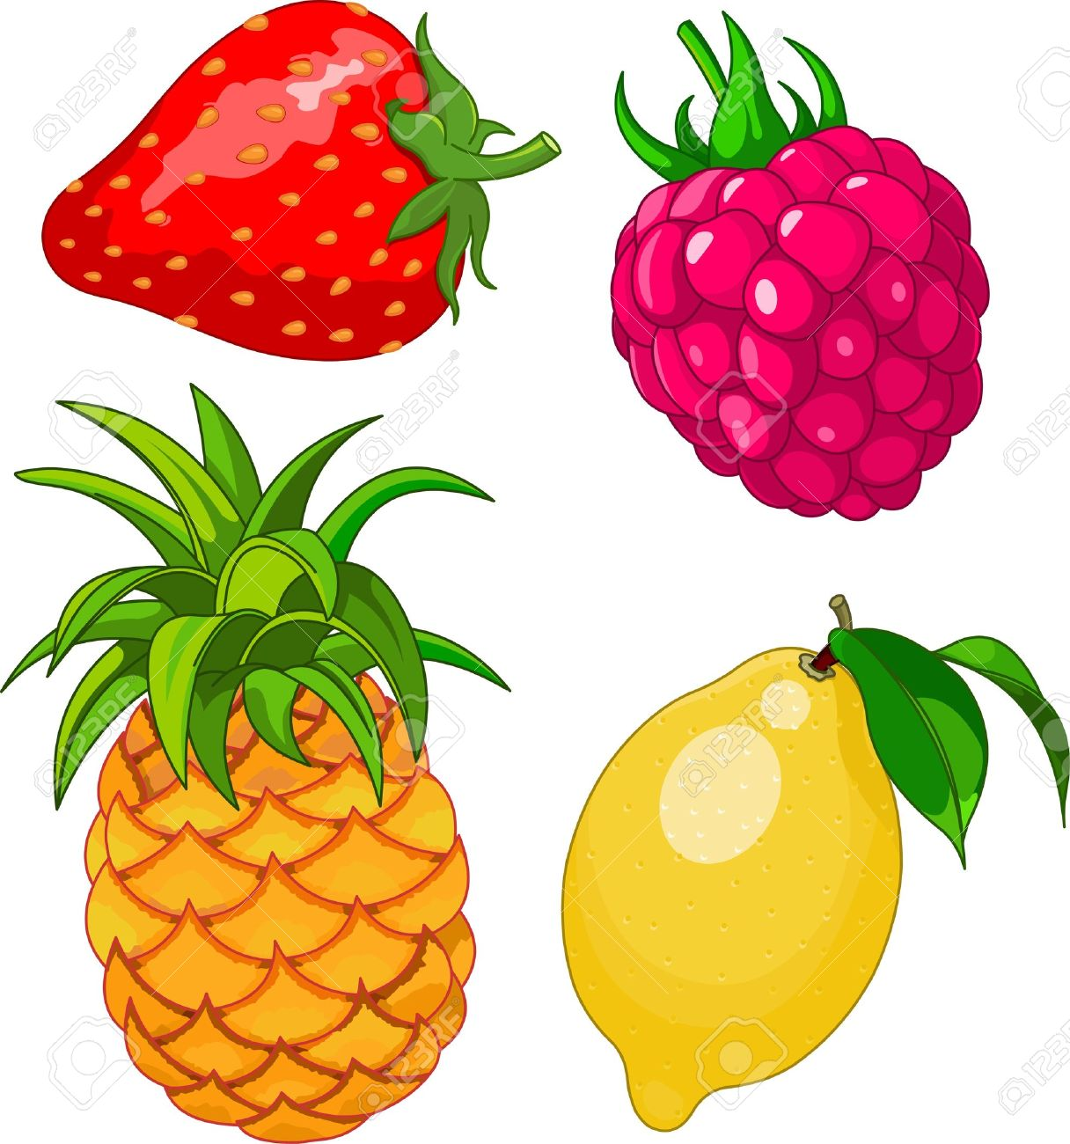
Actividad: Cuenta la cantidad de sílabas de cada imagen y une con el número que corresponda.

Slide 11
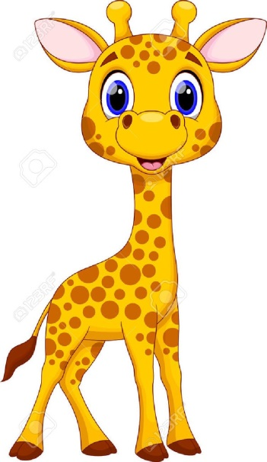
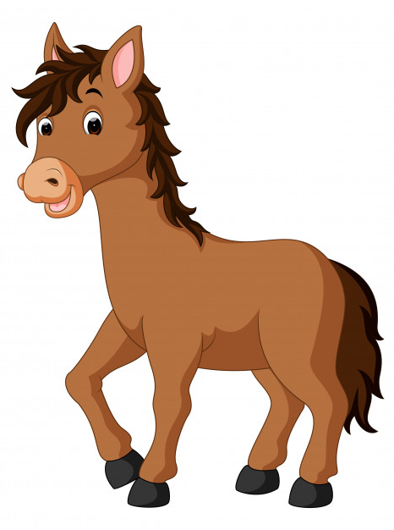
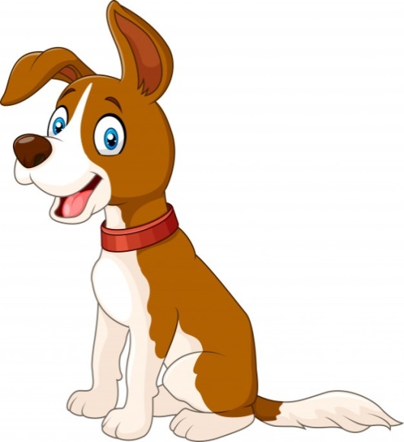

Actividad: Cuenta la cantidad de sílabas de cada imagen y une con el número que corresponda.

Slide 12
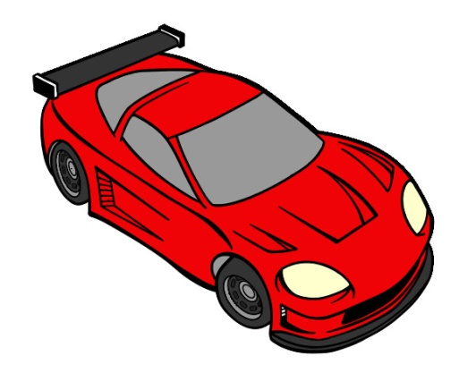

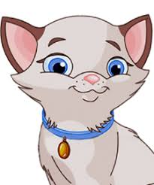
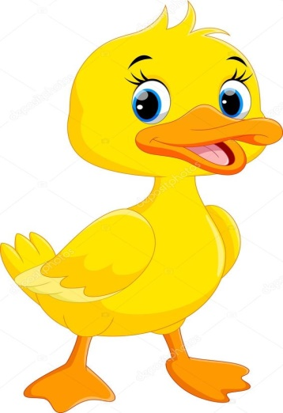

Actividad: Encierra todos los objetos que contengan 2 sílabas.

Slide 13






Actividad: Encierra el elemento que contenga la cantidad de sílabas según el número indicado.

